Slide 1
PREMESSA: In qualità di azienda di marketing sbarcata recentemente sul mercato, siamo nella fase di lead generation, che si pone lo scopo di ricercare e reperire contatti qualificati, con l’obiettivo di convertirli in clienti. Le metriche che andremo a monitorare tramite le nostre dashboard sono...

Slide 2
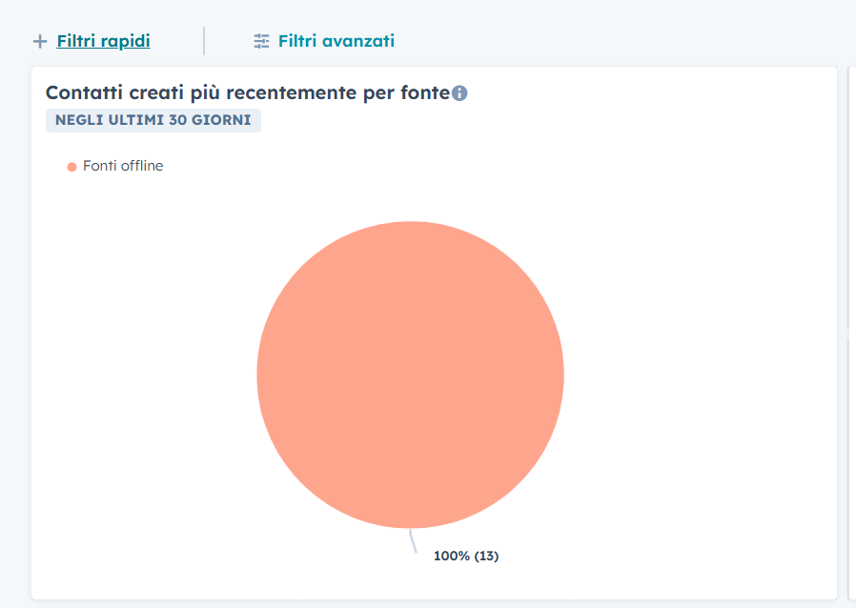
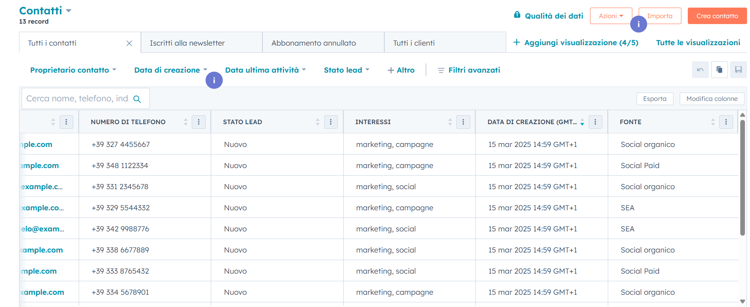
1. Fonte del contatto
A questo scopo è stata aggiunta la proprietà personalizzata «Fonte» per tenere traccia delle fonte di acquisizione del lead (social organico – social paid- SEA – ricerca organica – fonte offline)

Slide 3
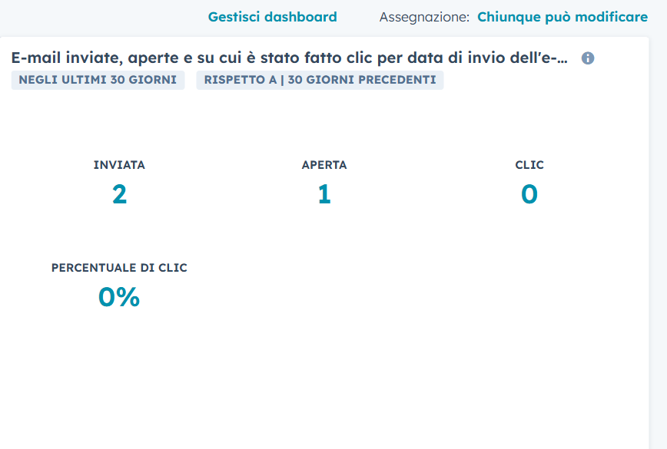
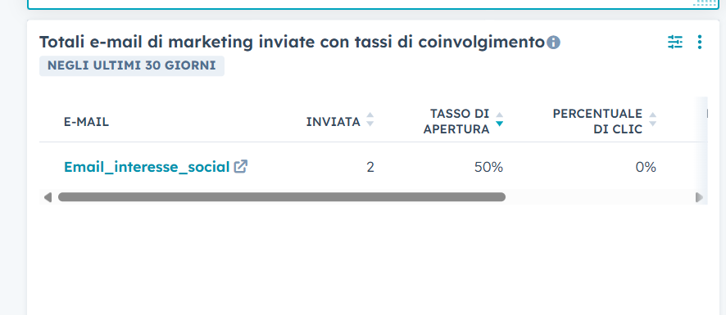
2. Tasso di coinvolgimento dell’email marketing: teniamo monitorata la % di clic e di aperture delle mail sul totale degli invii

Slide 4
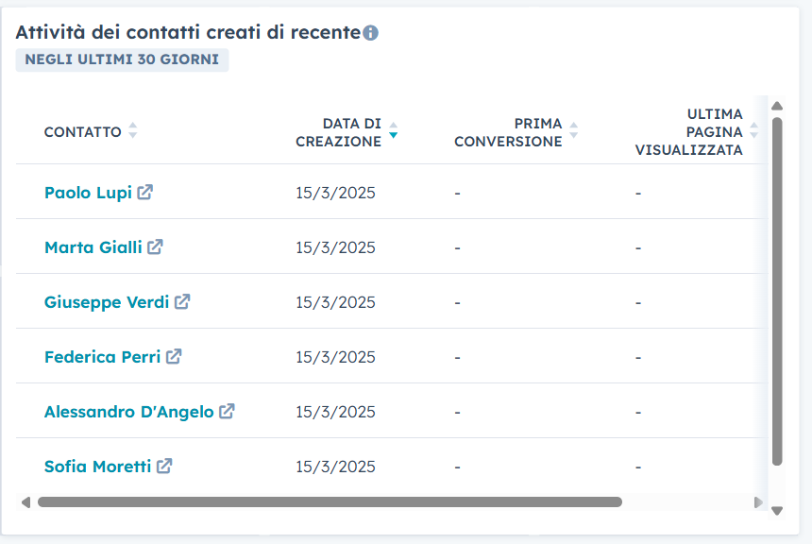
3. Tasso di conversione dei lead: dopo quanto tempo rispetto a quando abbiamo reperito il contatto è avvanuta la prima conversione. In questo modo riesco a capire in media dopo quanto tempo avviene la prima conversione

